Slide 1
слоупокеры
ГОРОД.
Визуализация пеших туристических маршрутов

Slide 2
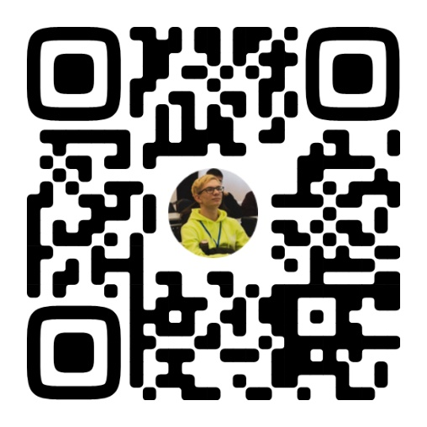
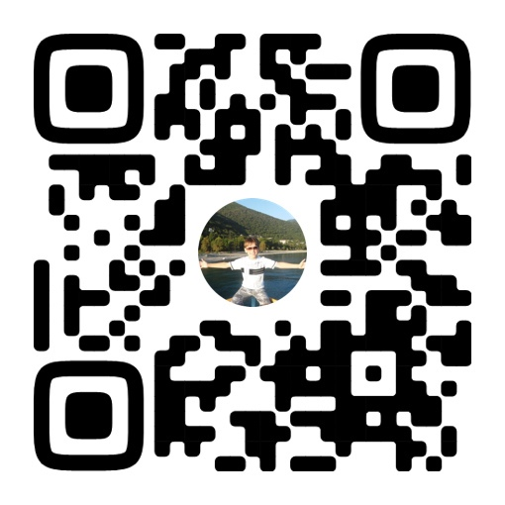
Команда
Тимлид
Дизайнеры
Программист
Аналитик
Ненилин Владислав
Пащенко Никита
Данил Коваленко
Ситников Андрей
Данил Горюнов

Slide 3
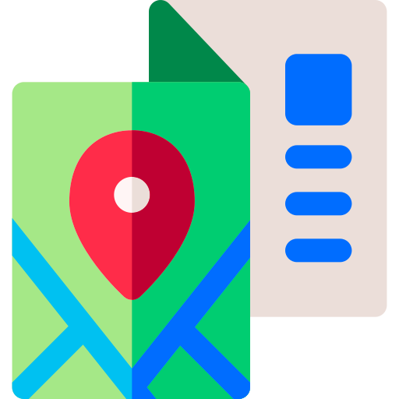
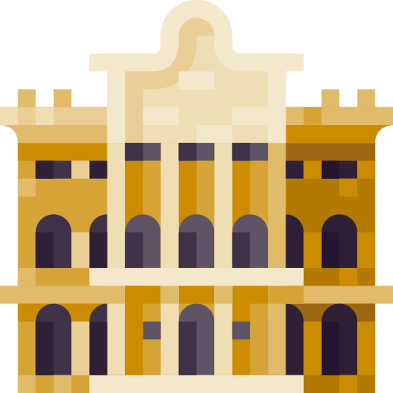
Целевая аудитория
Туристы
Школьники и студенты от 14 до 23 лет
Семьи от 23 до 35 лет

Slide 4
аналоги
Google карты – маршруты от одного до другого объекта
Яндекс карты – те же маршруты, есть набор достопримечательностей
2GIS – есть один туристический маршрут
Тропинки.ру – много маршрутов, но они показаны линей на карте

Slide 5
Цель ЗАДАЧИ
Создать приложение, которое позволит туристам сократить время нахождения туристического маршрута
Создать трехмерную карту.
Добавить раскраску зданий в зависимости от их года постройки
Проанализировать и создать маршруты в текстовом формате.
Добавить визуализированные маршруты на карту.
Создать интерфейс пользователя.
Добавить карточки с описанием достопримечательностей

Slide 6
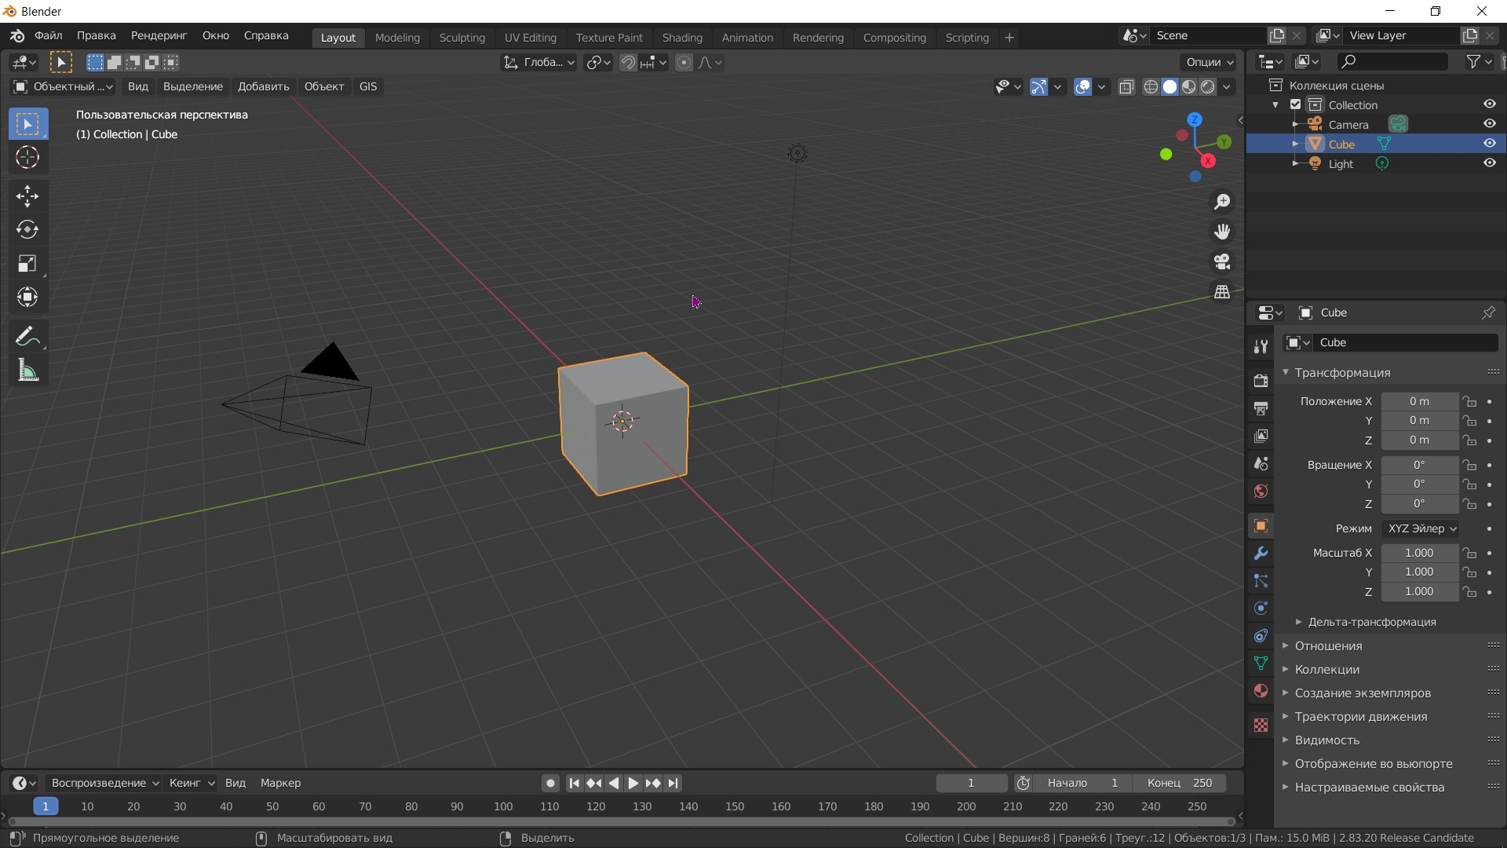
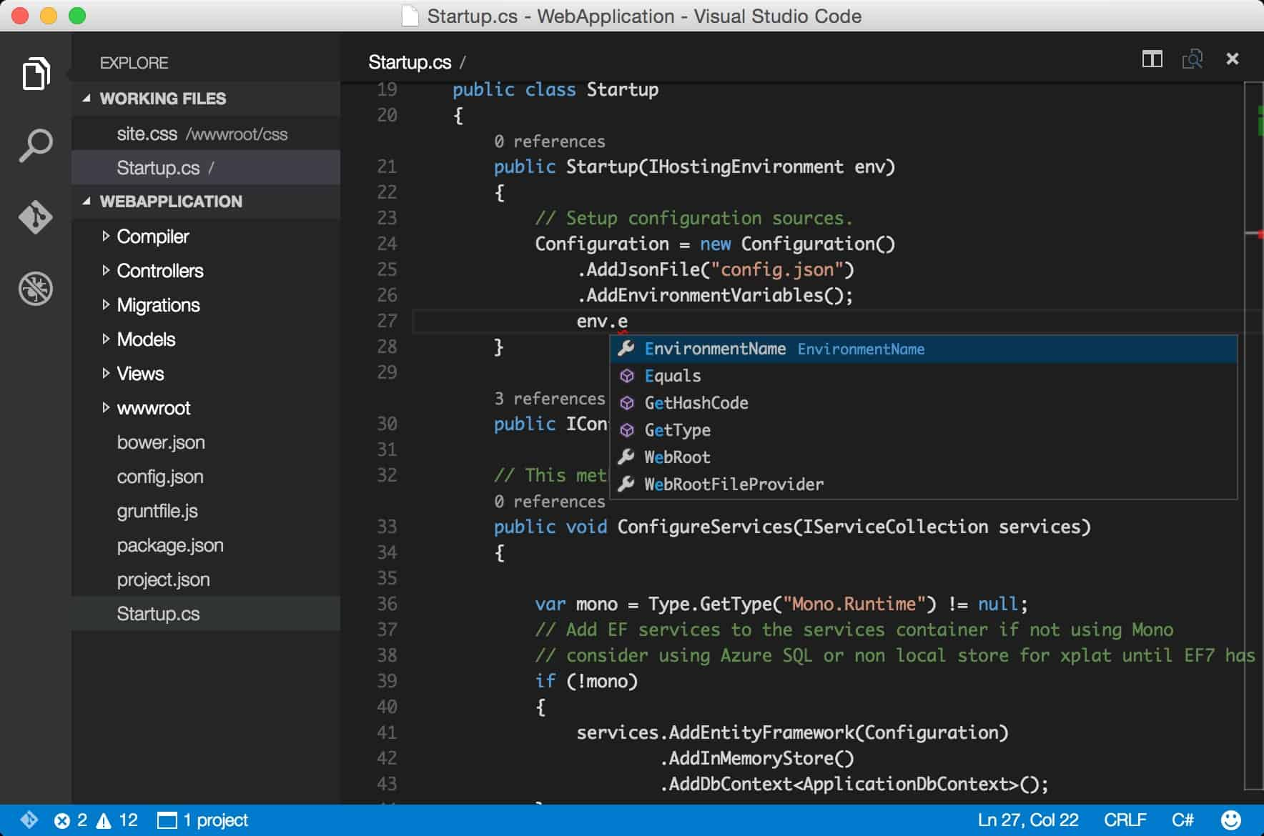
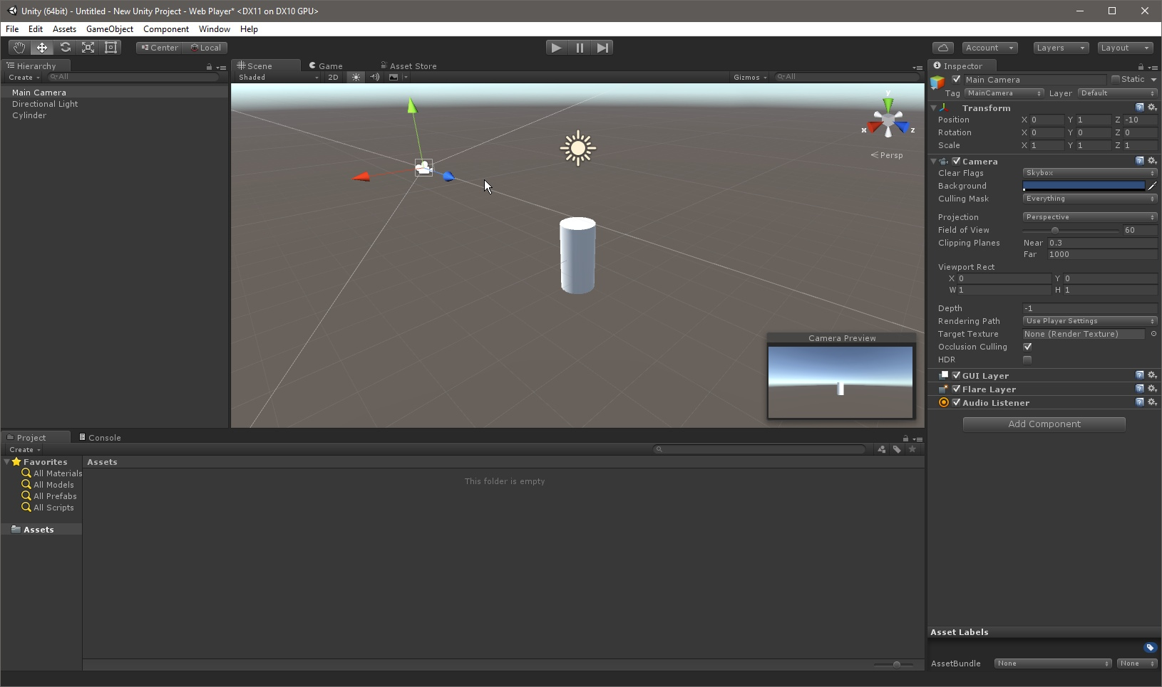
Технологический стек
Blender – приложение для создания трехмерных моделей зданий города Екатеринбурга.
Visual Studio – приложение позволяющие написать алгоритм для камеры, интерфейса, действий пользователя в Unity.
Photoshop – приложение для редактирования фотографий, использовалось для создания карточек проекта и интерфейса приложения
Unity – программа создания приложений, позволяющая использовать модели из Blender и алгоритмы из Visual Studio.

Slide 7
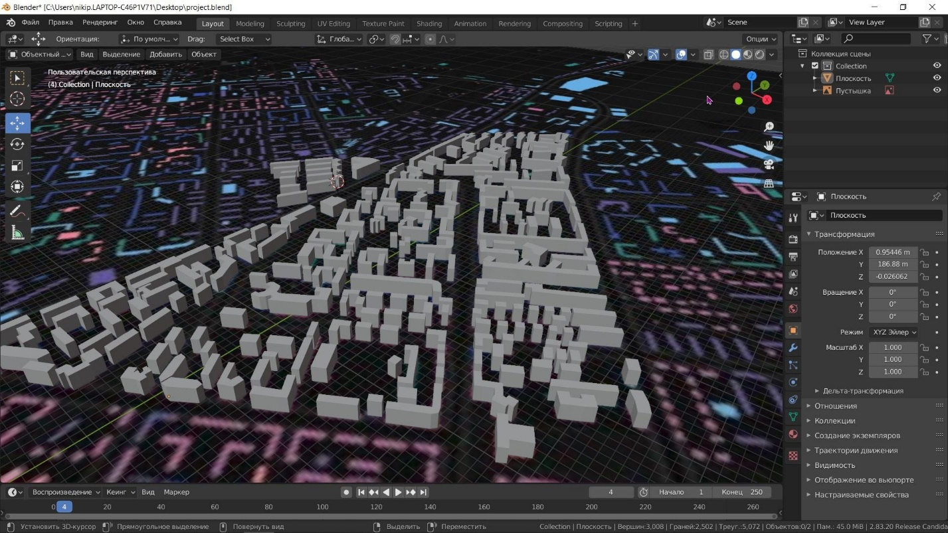
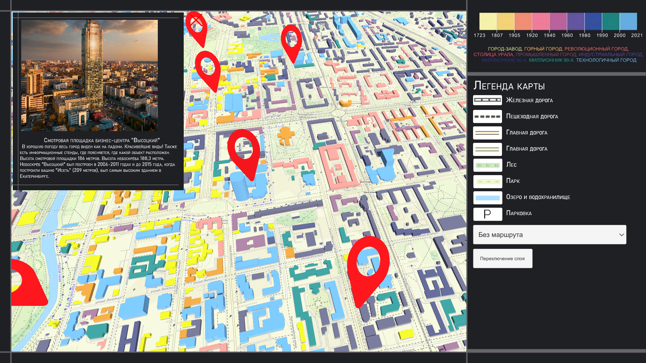
Реализация проекта

Slide 8
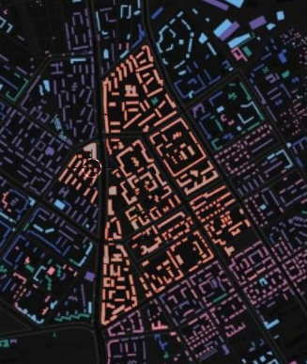
СОЗДАНИЕ ТРЕХМЕРНОЙ КАРТЫ ГОРОДА
Создание было разделено несколько этапов:
За основу трехмерной карты дизайнеры проекта взяли двумерную исходную карту.
Далее они вытягивали каждую трехмерную модель до высоты реальных зданий

Slide 9
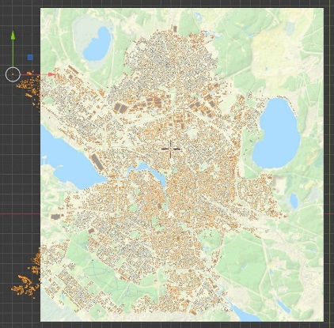
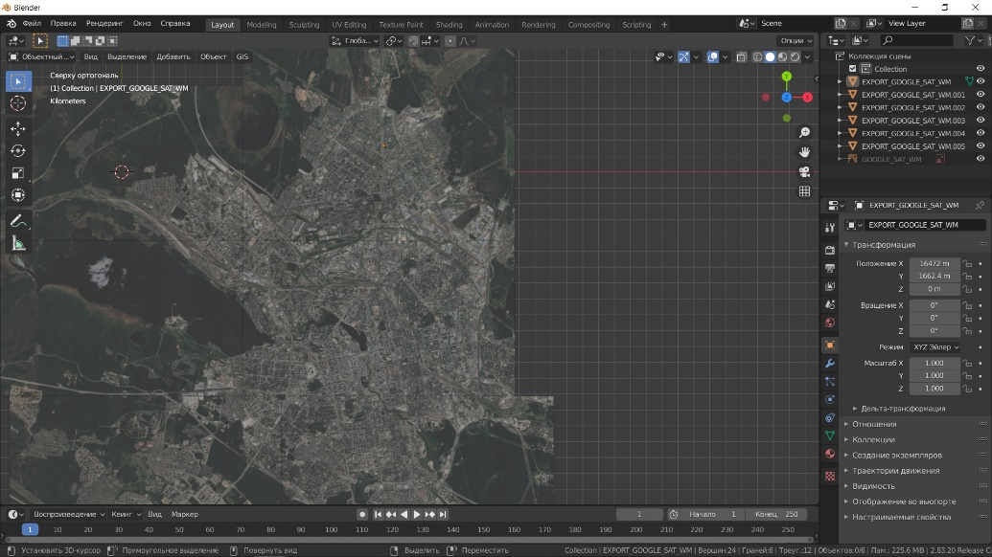
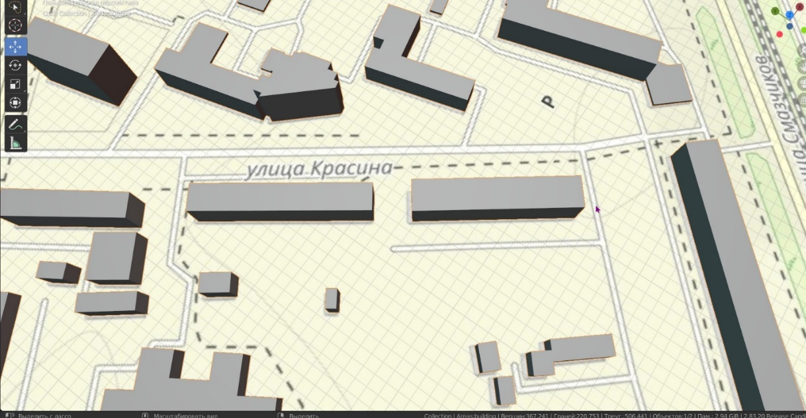
Дизайнеры получили плоскую карту города (схему),состоящую из четырёх отдельных частей, которые вскоре были объединены в общее фото.
После совместили вышеописанные карты с точностью до полуметра (относительно реальных размеров зданий), по итогу получилась карта гибрид, совмещающая в себе карту города с названием улиц, парков и трехмерные модели зданий города.

Slide 10
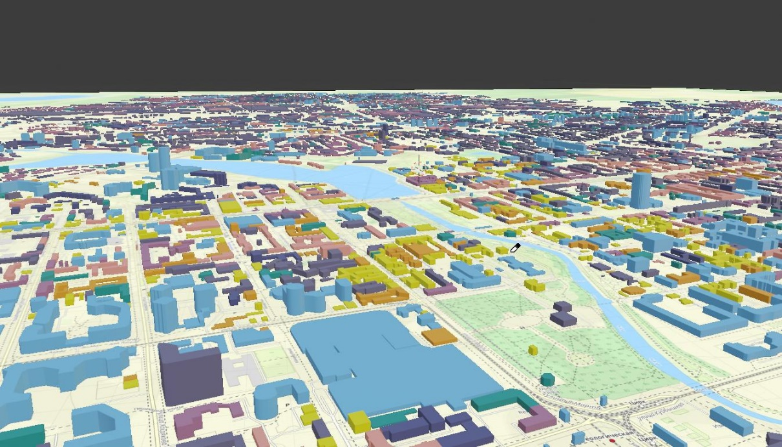
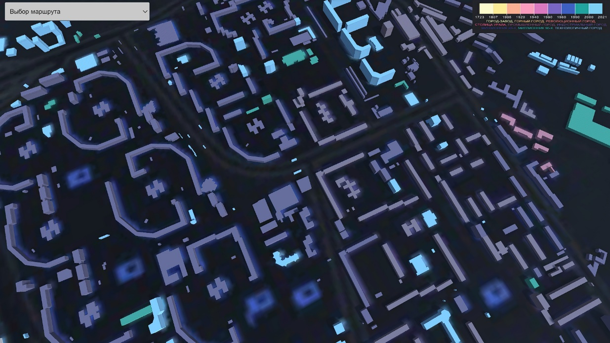
РАСКРАСКА ЗДАНИЙ ПО ГОДАМ ПОСТРОЙКИ
Дизайнеры раскрасили, в программе Blender каждое здание на карте трехмерных зданий города, взяв информацию с сервиса how old is this.house.

Slide 11
СОЗДАНИЕ МАРШРУТОВ
С помощью поисковых запросов были выявлены главные достопримечательности Екатеринбурга. Их выделили в отдельный файл, так же были получены пешие туристические маршруты. И были самостоятельно составлены новые маршруты, исходя из имеющихся достопримечательностей.

Slide 12
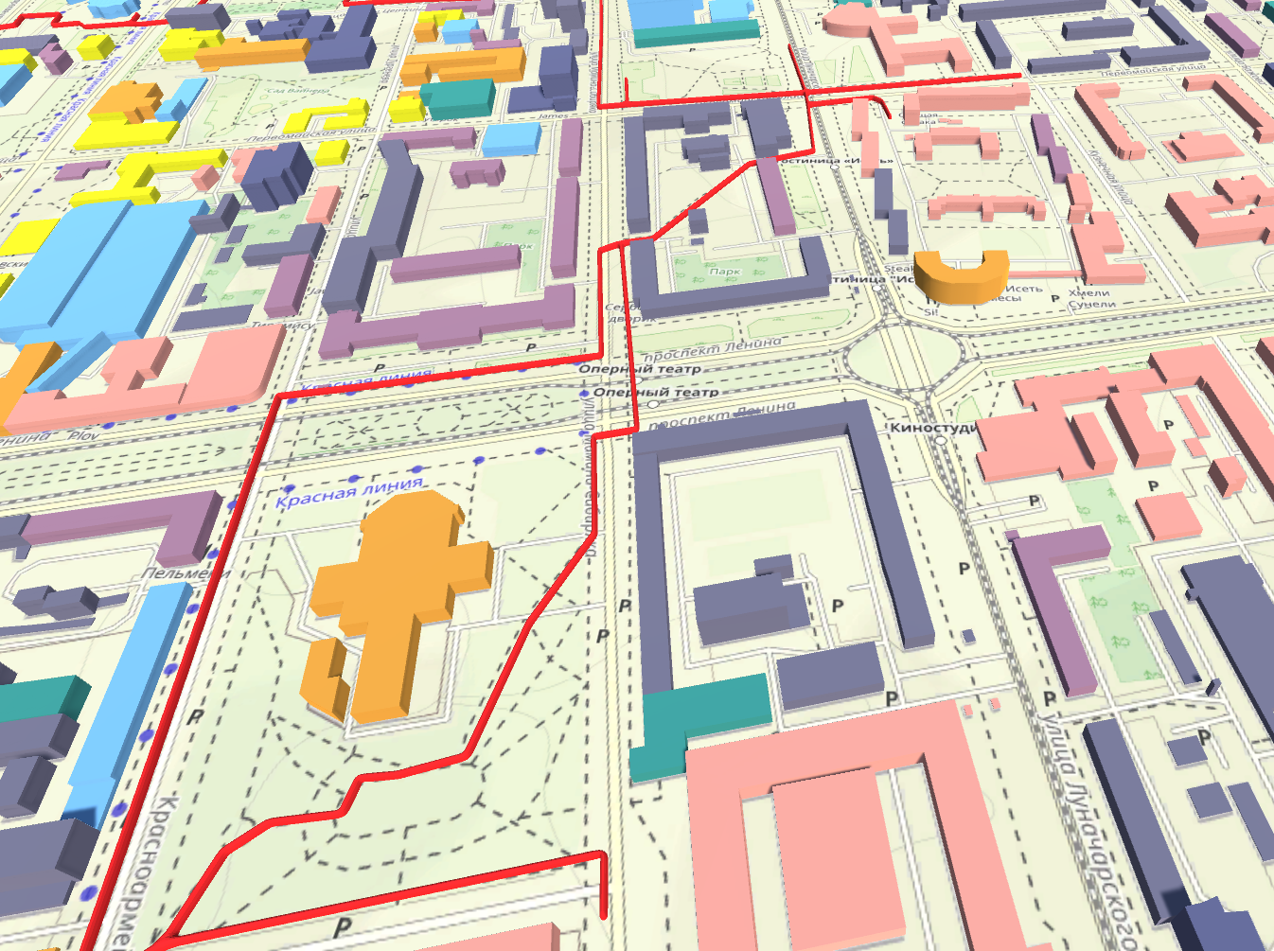
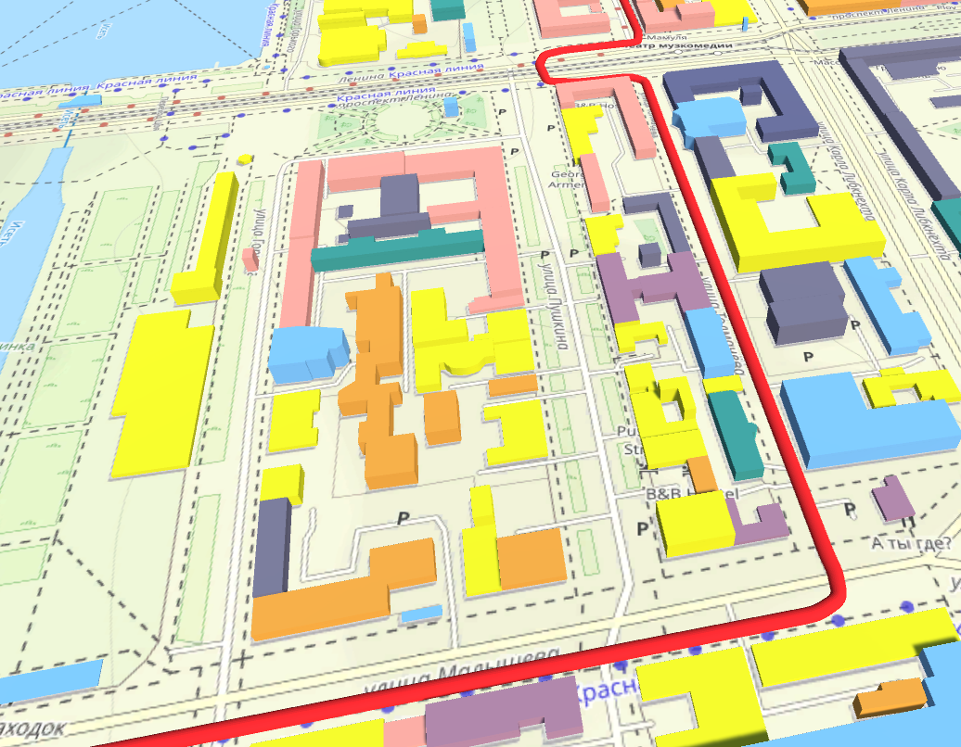
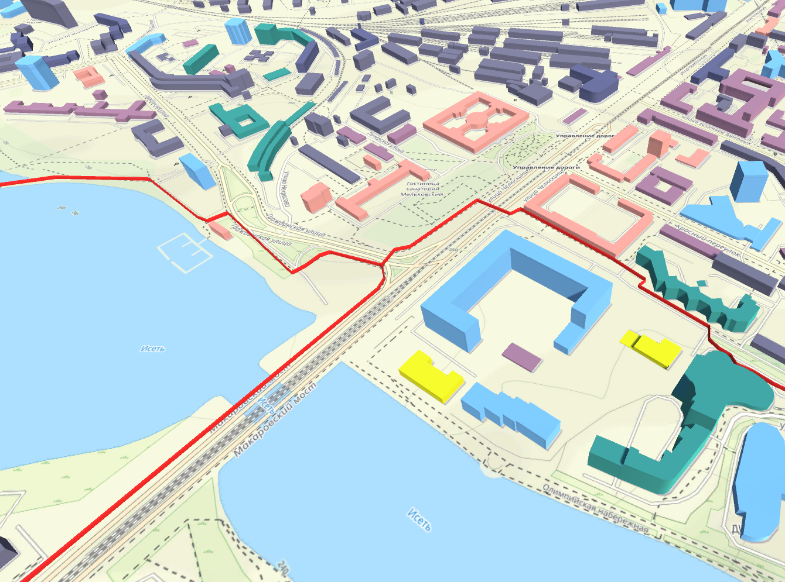
ВИЗУАЛИЗАЦИЯ МАРШРУТОВ НА КАРТЕ
Дизайнеры разработали модель, показывающую пользователю пешие туристические маршруты с помощью данных, которые собрал аналитик.

Slide 13
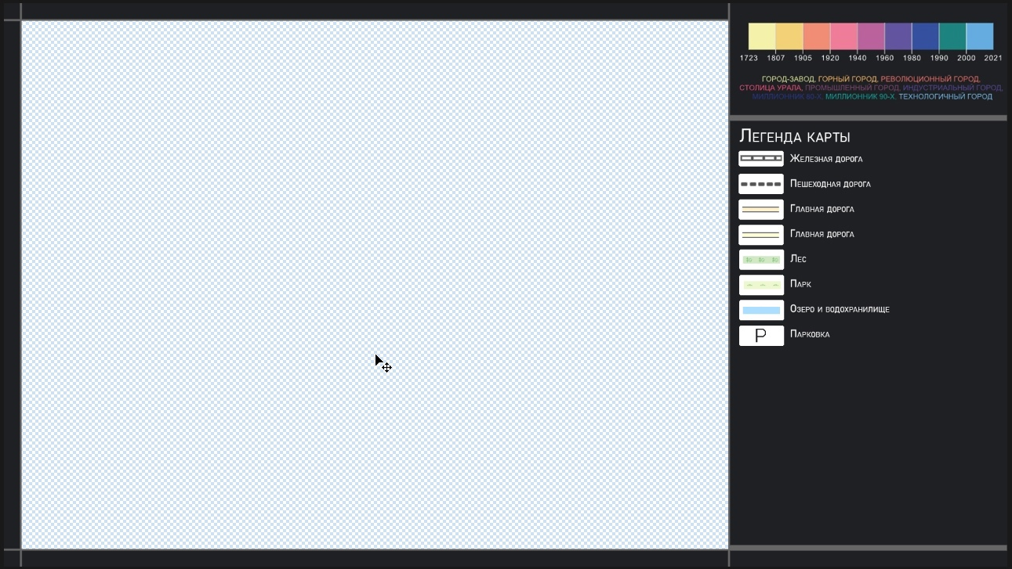
СОЗДАЛИ ИНТЕРФЕЙС ПОЛЬЗОВАТЕЛЯ
Дизайнеры разработали интерфейс приложения.
Подобрали цвет и размер рамки.

Slide 14
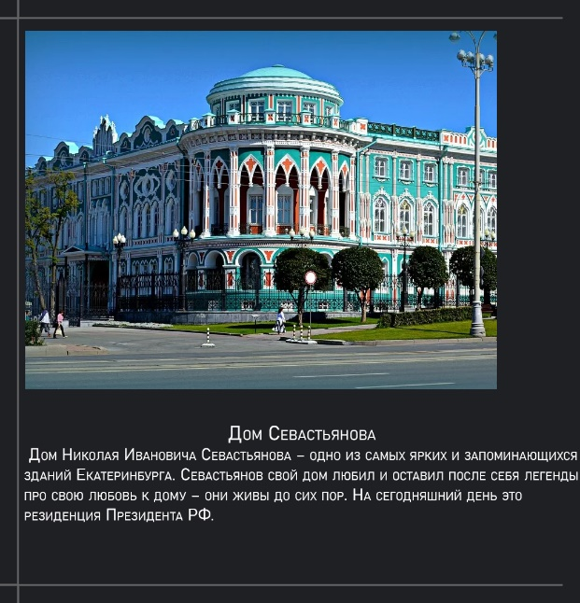
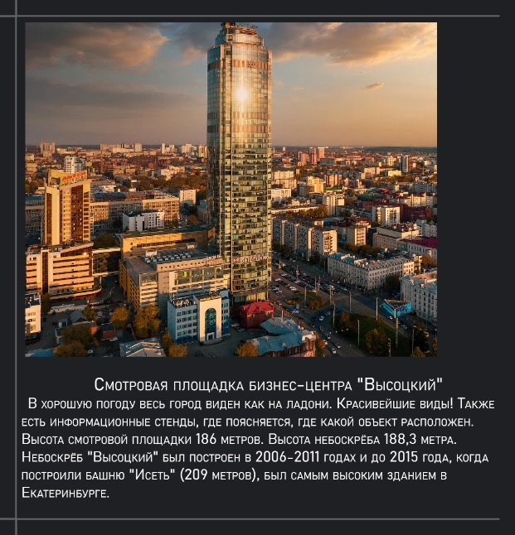
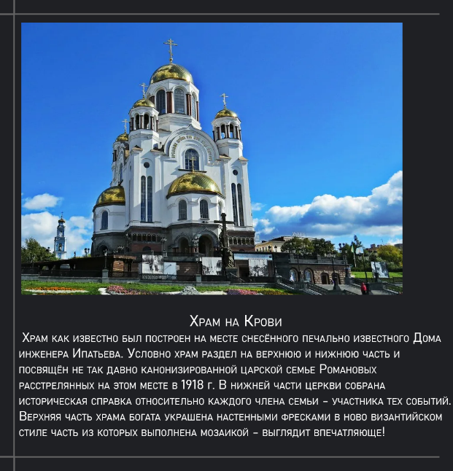
СОЗДАНИЕ КАРТОЧЕК С ОПИСАНИЕМ ДОСТОПРИМЕЧАТЕЛЬНОСТЕЙ
Дизайнеры разработали карточки с описанием достопримечательностей, в которых использовали фото из открытых источников и описание из файла, над которым работал аналитик.

Slide 15
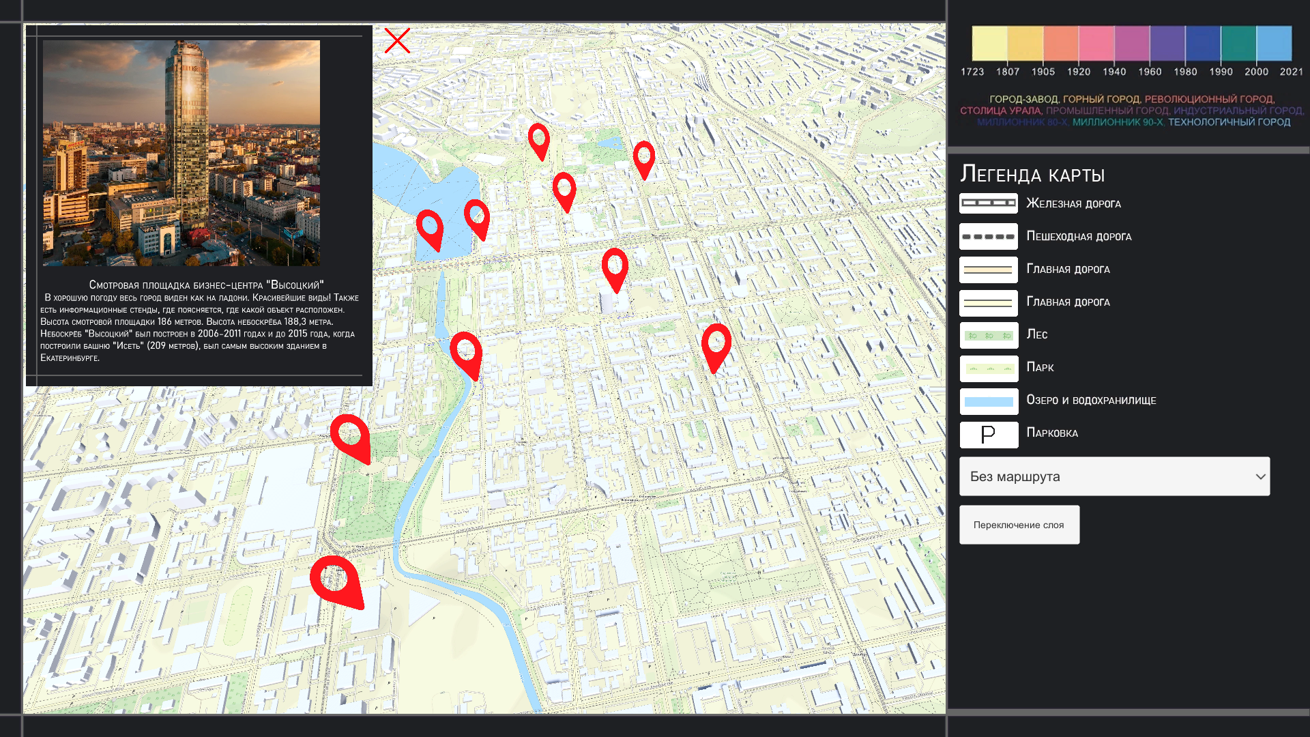

Slide 16
РАБОТА ПРОГРАММИСТА
Перенести все наработки дизайнеров в Unity
Разработать (написать) скрипты для корректного взаимодействия пользователя с интерфейсом

Slide 17
наш продукт
Предоставляет места и объекты города, которые можно посетить
Облегчает нахождение пеших туристических маршрутов
Показывает окраску зданий в зависимости от их года постройки
Показывает карточку с фото и описанием достопримечательности

Slide 18
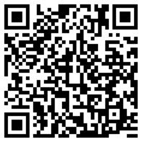
Ссылка на проект
Проект в облаке

Slide 19
Спасибо за внимание
Команда: Слоупокеры

